Slide 1
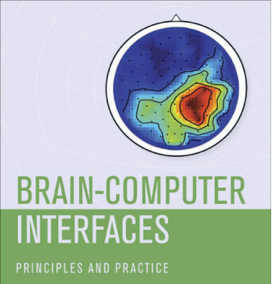
第3章
脑产生的电磁场

Slide 2
第3章 脑产生的电磁场
引言
电路中的电流和电位
组织容积导电的电流和电位
颅骨内电位记录
多尺度下的脑源
头皮记录的电位
脑电相关问题和变换
大脑磁场
容积传导和源动力学
本章小结

Slide 3
3.1 引言
脑电场
测量尺度 | 脑电信号 | 脑结构实例 | 组织尺度/mm³ | 测量范围/mm
微观 | 局部场电位LFP | 细胞体，突触小体 | 10⁻³~1 | <10⁻¹
介观 | 皮层脑电图 ECoG | 模块到大柱 | 1~20 | 10⁻¹~10
宏观 | 脑电图 EEG | 布罗德曼分区，脑叶，脑 | 10³~10⁴ | >10

Slide 4
几个简短知识概括
突触和神经元膜上的动作电位会产生电流源，是三种不同测量尺度信号的信号发生器。
在低频段，脑电场和磁场是非耦合的，二者独立测量。
容积传导：电流源在脑、脑脊液、颅骨和头皮上扩散的方式，由组织的几何形状和电阻率决定。

Slide 5
本章研究内容：
脑的电场是如何产生的；
脑电场是如何分布的；
什么决定了脑电场的时空特征；
如何更好地区别特定脑区的电场。

Slide 6

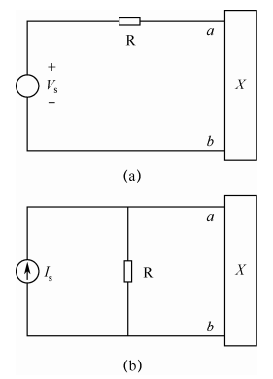
3.2 电路中的电流和电位
1、电路中的欧姆定律：
注：是电势差使电流流动。
2、电流源和电压源的等效
图中 , X框中的电压和电流都是相等的。
注：脑中的电流源和电压源也可以使用等效原则。
3、电路中的阻抗
在宏观尺度下，脑组织电路可等效为电容和
电阻并联的情况。
脑电流只会在兆赫或更高的频段上产生电磁场，
而该频段远高于实际脑电场。准静态近似
Notes:
对于电流源和电压源的等效，图中展示了两种电路，分别是理想独立电压源交流和理想独立电流源，理想是指它们产生的电压和电流幅度为固定值ꎬ 而且不会受电路中其他元件的影响。由戴维南定理可以得到串联电阻 Ｒ 的理想电压源 Ｖｓ 和并联电阻 Ｒ 的理想电流源 Ｉｓ 是等效的，在这两个电路中，Ｖｓ ＝ ＲＩｓ ꎬ 而且如果不看 Ｘ 框两端 ａ、ｂ 接的是电流源还是电压源，Ｘ 框中所有的电流和电压都是相等的。脑中的电流源和电压源也可以使用等效原则。
在电路中，电阻、 电容和电感一般在混合电路分析中等效为阻抗，它的实部与虚部分别称为电路元件的电阻和电抗。在脑组织容积传导中，宏观尺度下脑组织电路可等效为电容和
电阻并联的情况。而且脑电流只会在兆赫或更高的频段上产生真正的电磁场 ，而那个频段远高于实际的脑电场。

Slide 7
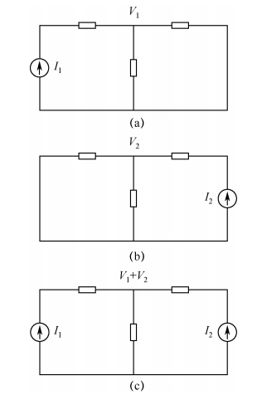
4、电路中的线性叠加
组织的电信号在宏观尺度上为线性，硬脑膜和头皮的电势就是各柱电势之和，这个结果只要求欧姆定律有效。
Notes:
在线性电路中，(ａ) 和(ｂ)图中，当电流源 Ｉ１ 和 Ｉ２ 单独作用时，它们分别产生的电压为 Ｖ１和Ｖ２；当 (ｃ) 图两个电源都接通一起作用时，在同一位置产生的电压为 Ｖ１ ＋ Ｖ２。在宏观尺度下，半径 １ ~３ｍｍ 的区域内，约有 １０００ 万突触产生电流。如果 Ｉ１ 和 Ｉ２ 代表两个皮层电流源，比如两个皮层柱内的网电流源，则如上图的结论硬脑膜和头皮的电势就是各柱电势之和。

Slide 8
3.3 组织容积导电的电流和电位
从电路转换到容积导电时面临的三个问题：
1、脑中的电流分布由几何形状和组织的电阻率决定，因而呈现复杂的空间模式。
2、 电势只与脑内产生的电流源有关，电势零点的定义不同。
3、所有电学参量（电势、电流密度、电阻率等）必须在特定的空间范围上定义，与测量尺度关系密切。

Slide 9
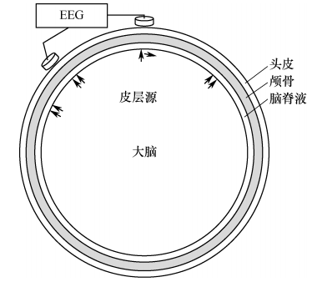
头部电流分布
脑部容积导电中，电流为非均匀分布，且介质是非同质（脑、脑脊液、颅骨和头皮）的容积导体，电阻率与方向有关，电阻率是张量，与测量尺度关系密切。
容积导电的头模型
应用最广泛的脑部模型是三球模型和
四球模型。如左图，四球模型包括內球
（大脑）、脑脊液、颅骨和头皮。
图中的小箭头为皮层介观源，这些源电流
大部分留在颅骨内被记录为ECoG，较少部分
会到达头皮被记录为EEG。
与头皮记录相比，颅内记录会得到不同的信息、更好地反映脑的动力学特性，但不是更多或更好的信息。

Slide 10
3.4 颅骨内电位记录
不同尺度下的电位
颅内电势的幅度、空间依赖性和时间依赖性主要取决于电极的尺度。
大范围记录的电势往往幅度比较小，且不能保证同一个频谱能在不同尺度上都记录到。
动作电位源
来自轴突的动作电位随着距离衰减的过程是非常复杂的，普遍的观点是，头皮记录脑电图的主要来源是皮层突触源。

Slide 11
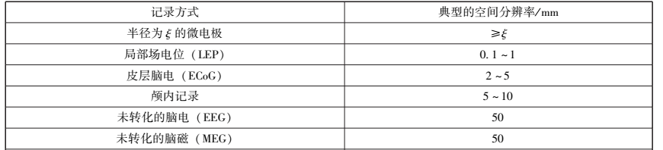
局部场电势（LFP）
LFP是在皮层内记录的微级现象，通过放置在足够远离细胞膜表面的微电极来记录，LFP最显著的区域是电流源大多相同的区域。
皮层脑电位（ECoG）
ECoG是介观现象，电极放置在大脑表面上的蛛网膜和仅低于硬脑膜处，相比较于LFP有较少的创伤。
空间分辨率比较

Slide 12
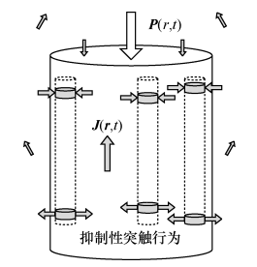
3.5 多尺度下的脑源
EEG的主要来源：大脑皮层脑回冠的同步源。
兴奋性突触在局部膜表面产生负向源区域（汇），并在较远的膜位置分布正向源；抑制性突触则相反。
右图中，皮层柱浅层为兴奋性突触产生的汇，深层为抑制性突触产生的源，较低层的电流离开皮层柱 ，经远距离的组织传播后经由柱的顶部返回到上层的皮层汇点，由于只有少量被传播到头皮产生了EEG，因而源强度 ，其中
定义为单位体积的电流偶极矩。

Slide 13
3.6 头皮记录的电位
EEG记录都是双极性的，一个称为活动电极，另一个称为参考电极，然而真正电势“无穷大”的参考电极很难得到。
参考电极的选择是EEG信号记录正确解读的关键，具体的选择方案和不同的效果将在第六章详细讨论。

Slide 14

3.7 脑电的正向和逆向问题
正向问题
正向问题包括从已知的源函数 来计算头皮电势。
头皮电势的量级很大程度上取决于源同步，一般认为超过约6cm²的皮层源区域同步时，头皮电位不需平均即可记录。
逆向问题
从头皮记录的电势出发来寻找与之相匹配的偶极子（分布式皮层源甚至皮层脑回源）。

Slide 15
3.8 定量和高分辨率的脑电
脑电的数学转换
一些数学转换有明确的物理和生理依据，一些则是纯粹的数学转换，区分有益变换的方法是在头模型上应用该变换，判断得到的转换变量是否揭示了源模型的动态属性。
傅里叶变换
傅里叶分析是将信号转换为一系列不同频率和相位的正弦波的加和，具体在第7章中描述。

Slide 16
脑电相位同步和相干
同步：微元 近似处于锁相（对时间同步）状态，具有较小或零偏移；
失调：脑电图振幅减少；
相干：通道之间的相位一致。
瞬态和稳态诱发电位
高分辨率脑电
在解决脑电逆向问题的过程中，常受参考电极失真、头容积导体非均匀电流传播的影响，添加高分辨率脑电图很有必要。
添加高分辨率脑电图的两种方法：硬脑膜成像和拉普拉斯算子。
高分辨率脑电只是一种补充，无法替代原始脑电测量神经动态性
Notes:
平均诱发电位 (EP) 是由感官刺激如闪烁、 听觉音调、 手指压力或轻微的电击产生的，EP通常以时间平均的单刺激波形记录到；事件相关电位 (ERP) 以 EP同样的方式记录， 但它们通常发生在刺激后的更长时间内，并与内部的大脑状态更相关，具体将在第12章中介绍。
稳态视觉诱发电位 (SSVEP) 由一个连续的正弦曲线调制刺激产生，这个刺激通常是以固定频率闪烁的光或者是计算机显示器上的图像的叠加，相比瞬态ERP其有两个主要优 势: 一是在窄带内的研究大大增加了信噪比， 二是认知通常会影响选择的频带，具体将在第14章中介绍。

Slide 17
3.9 大脑磁场
与脑电场相反，脑磁图（MEG）往往对在脑沟壁的切向偶极子源更敏感。
在一些特定源识别特别重要的应用中，如癫痫灶位于脑沟时，MEG对脑沟源相对敏感的特点是其主要优势，这是脑电图所无法完成的。
脑磁图（MEG）在使用时，必须在磁屏蔽室中进行，且它的线圈必须用液态氦过度冷却，大大制约了其在 BCI 中的发展。

Slide 18
3.10 容积传导和源动力学
脑电图的两个物理性质
1、容积传导
关注的是微源之间的关系和其产生的头皮电势。
脑电图的产生是多个源的电势的线性叠加，且脑电图的时间依赖性是所有起作用的大脑源的加权体积平均。
2、大脑动态性
关注的是大脑电流源的时间依赖行为（如频率）的起源。
大脑动态性的综合理论还很遥远，现在更多的是针对大脑的动态行为提出一个概念框架，大脑动态行为产生的机制及其与大脑高级认知功能的关系仍不清楚。

Slide 19
3.11 本章小结
1、大脑皮层电流源产生的电势，可在微观、介观和宏观三个尺度中被记录，且记录的电势是由基本源的加权线性加和产生的。
2、LFP和ECoG所代表的微观和介观尺度能提供更多的局部细节但覆盖的空间太小；脑电图代表的宏观尺度覆盖空间广，但空间分辨率太粗糙；高分辨率的脑电图可以很好地补充原始脑电图，但消除了大规模的动态性。
3、本章介绍了电生理学和大脑物理学的相关知识，旨在为后面章节介绍脑电信号的记录过程提供参考。

Slide 20
第4章
反应脑代谢活动的信号

Slide 21
第4章 反应脑代谢活动的信号
引言
功能神经成像学概述
四种主要的代谢神经成像方法
代谢神经成像的任务设计
功能近红外光谱和功能性磁共振成像应用于BCI
未来发展前景
本章小结

Slide 22
4.1 引言
大脑活动
电
脑电图
微电极
化学
正电子发射断层扫描（PET）
代谢
脑皮层电图
脑磁图
血流动态性响应
不可测量大脑区域
时间分辨率差
Notes:
大脑活动可以通过电、 化学和代谢三种类型的过程来测量，然而这些方法有各种各样的缺点。脑电图和脑磁图传感器位置远离神经元，获得的信号不能精确地识别大脑的活跃区域。 此外，由于相对于传感器的神经元的取向强烈地影响测量，对电方式测量而言某些大脑区域是不可测量的。而基于化学过程的测量涉及特制的标记注射，时间分辨率较差。接下来本章将介绍基于检测大脑活动时的代谢过程来测量大脑活动。

Slide 23
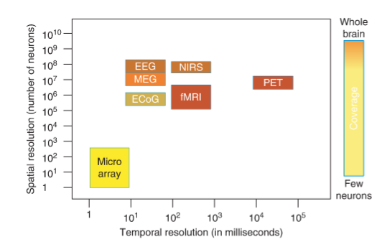
4.2 功能神经成像学概述
低
分辨率
分辨率：两个相邻点之间在空间或时间上可以相互区别的距离。
空间分辨率：在大脑成像中，空间分辨率为1mm代表每个体积像素大小沿着每个方向都是1mm。
时间分辨率：反映了进行一次测量所用的时间。
对于空间和时间分辨率，一个较小的值显示了较高的分辨率。
高
低
Notes:
从图中可以得到，采用正电子断层扫描仪PET测量，其时间和空间分辨率都很差，而在电学测量中， 除非将电极放置在大脑内或大脑表面，其空间分辨率也较差，很难精确定位电活动。本章关注的代谢过程用于追踪血流量变化，它是最近开发的相关成像技术。其空间分辨率 在1ｍｍ到5ｍｍ之间， 并且所有的大脑区域都可以成像，但由于血流变化缓慢，其时间分辨率不高。

Slide 24
血流成像技术
测量代谢过程的方式具有空间分辨率高、大脑区域全覆盖测量的优点，在大脑中主要关注的代谢过程为血流量的变化。
血红蛋白：一种含铁的、可以运载O₂的复杂蛋白质。
四种主要用于人类大脑血流量变化成像的方法：
注：后两种带*的技术，由于其较高的分辨率，应用最广泛。

Slide 25
大脑活动的血流响应
动脉血管
器官和肌肉
心脏
肺部
心脏
1min
氧气
氧气
二氧化碳
二氧化碳
当血液通过肺部时，每个脱氧的血红蛋白分子带走四个O₂，成为含氧血红蛋白；当血液通过器官和肌肉，含氧血红蛋白释放氧气，成为脱氧血红蛋白。
Notes:
含氧血液通过动脉从心脏泵出到达各个器官和肌肉，在那里它释放出氧气，支持新陈代谢过程，同时吸收代谢过程产生的二氧化碳。血液通过静脉回到心脏，然后循环通过肺部，在那里释放二氧化碳和吸收氧分子。新的富氧血液回到心脏，循环再次开始，每一个完整的周期大约需要 １min。当一个大脑区域的代谢活动增加时，其耗氧量将增加，会出现三个重要变化: (１) 紧邻的血液的数量即血容量增加，(２) 血液流速增加， (３) 含氧血红蛋白输送氧气到细胞，成为脱氧血红蛋白。

Slide 26
大脑活动的血流响应
两个不同状态的血红蛋白的不同特性：
（1）含氧血红蛋白是浅红色的，而脱氧血红蛋白是深红色的。
（2）含氧血红蛋白是无磁性（反磁性）的，而脱氧血红蛋白略有磁性（顺磁性）。
具体来说，fNIRS测量含氧血红蛋白变成脱氧血红蛋白时对近红外光吸收的改变；fMRI测量含氧血红蛋白变成脱氧血红蛋白时磁特性的改变。
无论是血流动态性变化还是从大脑皮层测量的场电势，其都在大脑活动的接收端较为明显，即在神经末梢。

Slide 27
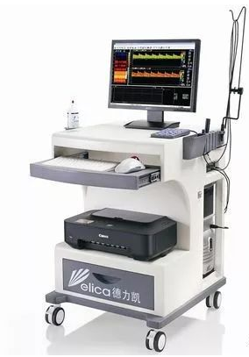
4.3 四种主要代谢神经成像方法
1、功能经颅多普勒（fTCD）
依据：当一个人开始执行被某个大脑区域控制的任务时，特定大脑区域的血液流速将变化。
方法：将多普勒探头放置在头皮，并发送一个恒频的声波穿过头骨进入大脑内部，血液流速的变化会引起反射回的声波频率变化，从而检测相关血流。
缺点：只测量发生在大尺度的大脑区域变化，该区域往往包含多种大脑功能，因此在 BCI 中很少使用。

Slide 28
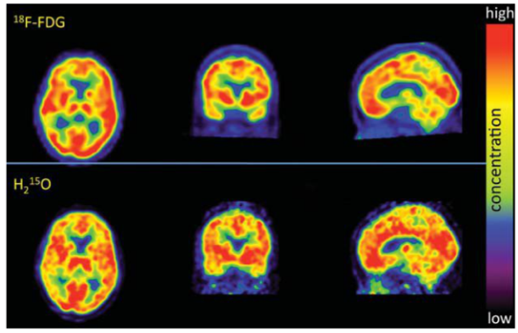
2、正电子发射断层扫描（PET）
依据：当一个人开始执行被某个大脑区域控制的任务时，特定大脑区域的血液流速将变化。
方法：注入带有放射性的水分子，放射性水与大脑中水的交换过程与血液流速成比例，运用环状探测器测量辐射来收集图像。
缺点：时间分辨率较低，回旋加速器价格昂贵且需要注射放射性标记化合物。

Slide 29
3、功能近红外光谱技术（fNIRS）
（1）原理
当一个特定的大脑区域活动增加时，神经元和神经胶质代谢增加。
起初，细胞从血液中获取氧以支持代谢，脱氧血红蛋白增加；
然后，血管迅速响应提供比需要更多的富氧血，导致局部含氧血红蛋白浓度增加和局部脱氧血红蛋白浓度下降。
含氧血红蛋白和脱氧血红蛋白在近红外线波段吸收的光谱不同：
a.脱氧血红蛋白是深红色，它吸收光的波长为690nm；
b.含氧血红蛋白是淡红色，它吸收光的波长为830nm。
将波长690nm、830nm的光用探测器照射在头骨上，光被吸收和反射，由于特定波长的吸光度和吸收分子的浓度成正比，因而两种波长的反射光的测量分别表示了吸光分子脱氧血红蛋白和含氧血红蛋白的浓度。

Slide 30
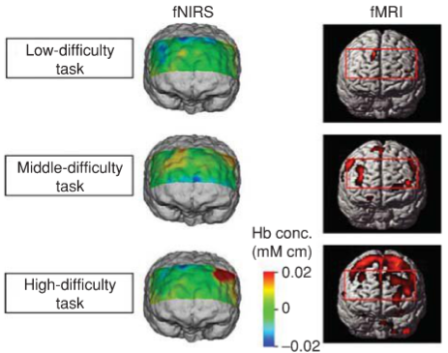
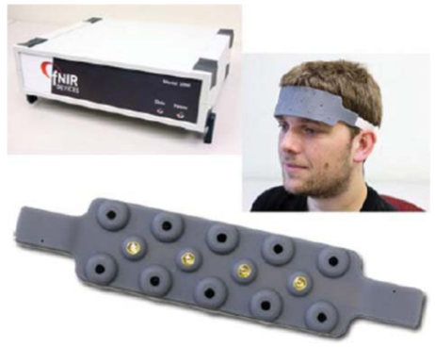
3、功能近红外光谱技术（fNIRS）
（2）设备
左图为光源/检测器，当光源照射时，特定波长的近红外光以一定的角度通过头骨，穿透几mm的皮层，反射回来的光波经探测器检测，再将获得的数据进行整合可以构造一张与任务性能相关的血流动力学变化图。右图为fNIRS和fMRI获得的大脑活动映射图。
（3）特点
相对轻便、低廉，时间分辨率较好，空间分辨率较差（cm级别）

Slide 31
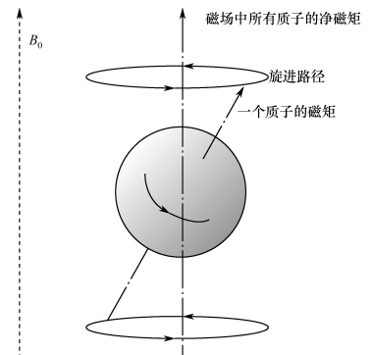
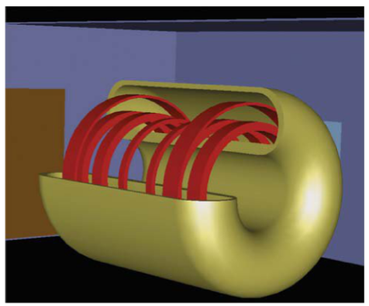
4、功能磁共振成像（fMRI）
（1）设备
a.大主磁铁
大主磁铁是一个铝管，由铌钛和铜结合的超导材料制成的电线形成几个环，创建了一个高磁场。目前的磁铁产生的用于人类的B₀场最大为11.7T，大多数医院临床诊断的核磁共振仪场强为3T。
在B₀磁场中，质子核的进动磁矩会合成为一盒与B₀场一致的小净磁矩，可产生一个可观察的信号。

Slide 32
4、功能磁共振成像（fMRI）
（1）设备
b.射频发射机和接收机天线
射频发射机会发射简短的射频脉冲到头部，质子的净磁矩开始绕着射频脉冲的磁性轴进动；
脉冲结束时，质子松弛到原来的方向，通过弛缓返回到基态；
弛缓期间，质子以射频辐射的方式释放能量，被质子吸收然后又发出的射频脉冲的特定的拉莫尔频率称为共振频率；
接收机天线在此期间检测质子发出的射频信号。

Slide 33
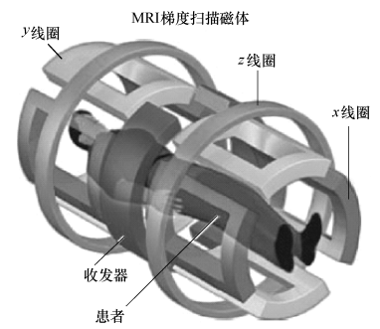
4、功能磁共振成像（fMRI）
（1）设备
c.梯度线圈
梯度线圈提供能够区分检测信号空间起源的信息，从而识别大脑中负责特定信号的区域。
B₀场和梯度线圈共同作用，使大脑的不同成分呈现不同磁场强度，使得接收机天线检测到的射频辐射具有不同的共振频率。

Slide 34
4、功能磁共振成像（fMRI）
（1）设备
d.前端计算机和重建计算机
前端计算机控制脉冲序列，结合了射频脉冲和梯度线圈的序列。
重构计算机根据梯度线圈创建的磁场分布和质子的驰豫特性来关联特定信号到特定的初始位置。

Slide 35
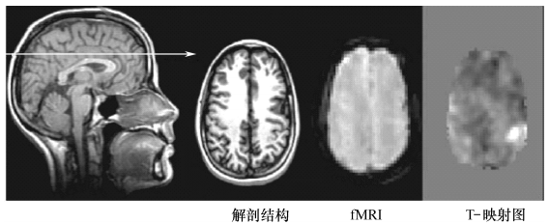
4、功能磁共振成像（fMRI）
（2）原理
顺磁性的脱氧血红蛋白在主磁铁和梯度线圈产生的磁场外提供了一个额外的干扰，改变了在其附近的磁场强度，这样实际的局部磁场强度略低于脉冲序列预设的磁场强度。这种由于脱氧血红蛋白的存在而造成的磁场减少，将在重建图像中显示为一个小黑点，暗点的强度与脱氧血红蛋白出现的数量相关。
在大脑活动开始期间，图像先变黑 (由于脱氧血红蛋白浓度较高) 后变亮 (由于脱氧血红蛋白浓度变低)，亮度的增加与大脑活动成正比。

Slide 36
4.4 代谢神经成像的任务设计
设计的实验任务旨在揭示大脑的哪些部分执行特定的功能。
例：在扫描时，被试先看到一个30s的空白屏幕，然后看30s的文本阅读，然后一个空白屏幕，这样循环多次。
在随后的分析中，分析两个不同任务通信号强度之间的相关性，将与阅读任务相关性较强的体元叠加在一个结构扫描仪上，即产生了与阅读相关的大脑活动映射。
Notes:
例如，在阅读 一本书时，需要完成阅读、 理解和解释该文本，并需要来回移动眼睛和翻页，因此不仅语言网络是活跃的，而且视觉系统、 记忆系统甚至运动系统都必须参与。可以设计下述实验来揭示执行阅读任务时参与的大脑区域，在扫描时，被试先看到一个30s的空白屏幕，然后看30s的文本阅读，然后一个空白屏幕，这样循环多次。在随后的分析中，分析两个不同任务通信号强度之间的相关性，将与阅读任务相关性较强的体元叠加在一个结构扫描仪上，即产生了与阅读相关的大脑活动映射。

Slide 37
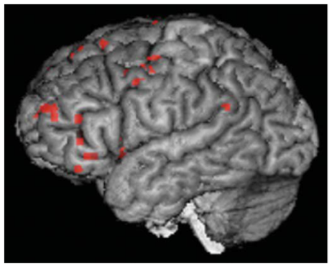
这个映射包括与阅读任务相关但不一定与语言特定相关的区域，如视觉系统，可以通过空白屏幕的任务来分离，从而得到只显示语言区域的映射。

Slide 38
4.5 基于fNIRS和fMRI的脑机接口
典型BCI实验
执行一个控制任务和休息间隔交替出现的固化任务，记录控制任务期间的大脑活动
数据处理后创建一个映射来识别参与任务的大脑位置，再选择一个感兴趣区域
执行相同或类似的任务，接收即时的反馈信号，被试可基于心理意象改善该区域活动水平，从而可改善被试大脑活动的控制

Slide 39
1、基于fNIRS的脑机接口
优势：无损伤，可移植，相对便宜。
劣势：空间分辨率低，且仅能显示皮层的几毫米活动。
在未来，随着传感器数量的增加和放置方法的标准化，基于功能近红外光谱的 BCI 可能为重度残疾人提供基本的沟通能力。

Slide 40
2、基于fMRI的脑机接口
劣势：费用昂贵，相比电信号反馈相对缓慢。
优势：无损伤，与大脑皮层电活动密切相关。
功能磁共振成像可以提供微电极阵列植入前的指导，确定最好的植入阵列的区域；此外，其也可以用于旨在识别大脑区域和功能的大型控制研究和为残疾人应用的 BCI 开发训练协议。

Slide 41
4.6 未来发展前景
功能磁共振成像在植入式 BCI 的发展中发挥着重要作用。
提供核磁共振磁铁的强度，可以获得较高的空间分辨率，从而将为颅内 BCI 提供最佳的空间细节信息，以致获得多个自由度的输出命令。
开发新的信号形式，包括新的脑功能成像方法，如神经化学和神经电流核磁共振成像。

Slide 42
4.7 本章小结
目前，功能性近红外光谱成像和功能磁共振成像两种代谢方法可用于 BCI 中。
两种方法跟踪脱氧和含氧血红蛋白数量的相对变化来测量脑血流量的变化，从而推断大脑活动的变化。
两种方法时间分辨率均远低于电信号测量，功能磁共振成像的空间分辨率（mm级）高于功能性近红外光谱成像（cm级）。
目前，功能磁共振成像用于微电极阵列植入前的定位，功能性近红外光谱成像在提高基本沟通的简单 BCI 系统中使用。

